Slide 1
Конкурс профессионального мастерства
«Педагог года
города Нижневартовска – 2014»

Slide 2
Номинация «Учитель года»
Конкурс
«Разговор с учащимися»

Slide 3
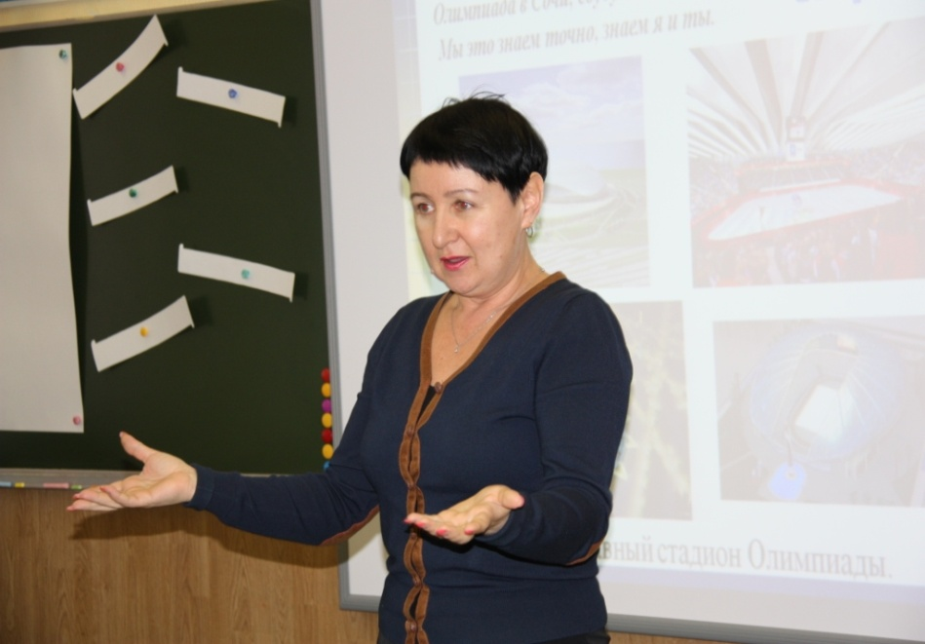
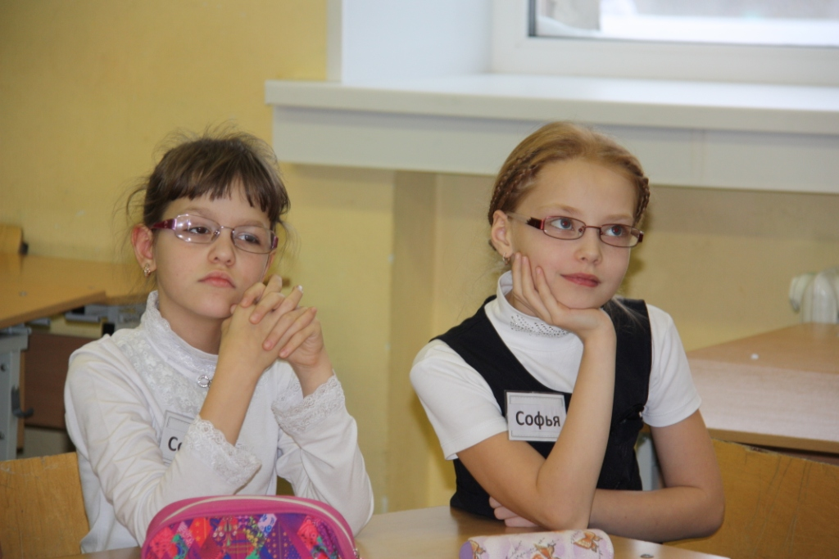
Юркина
Светлана Владимировна
МБОУ «СОШ № 31 с УИП ХЭП»

Slide 4
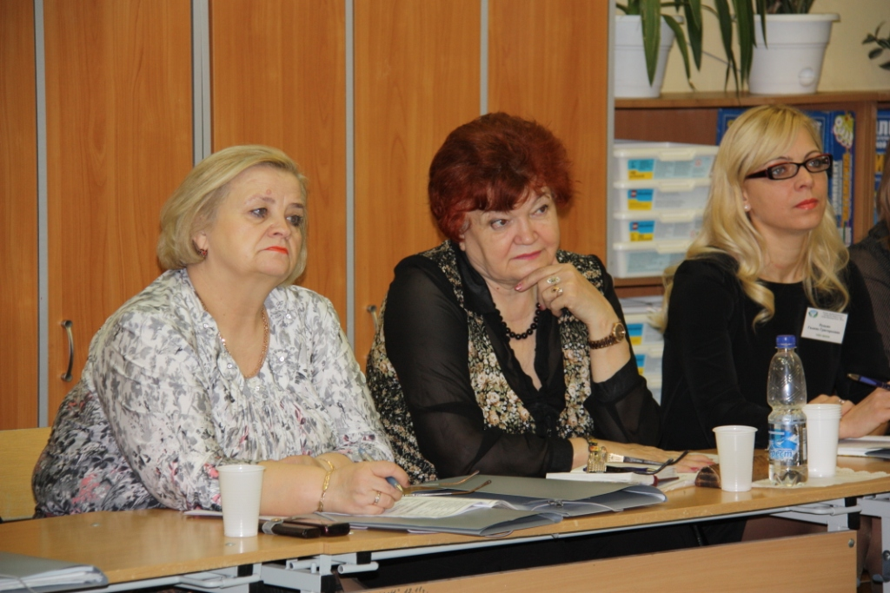
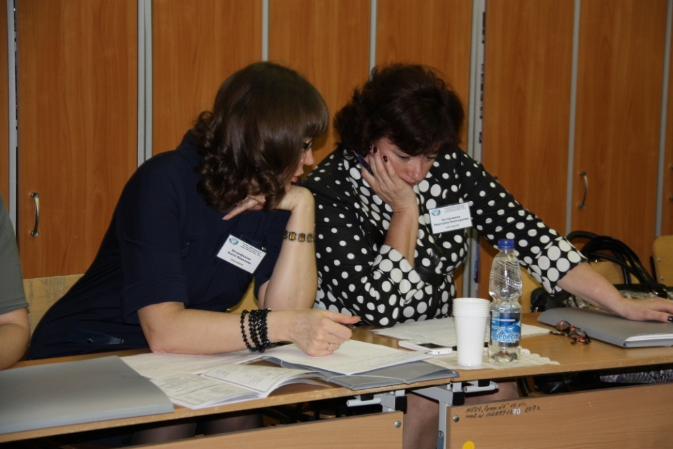
Предметное
жюри

